Slide 1

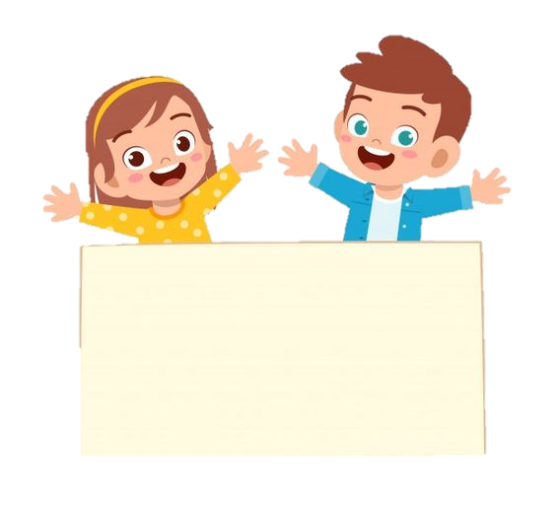
CHÀO MỪNG CÁC CON ĐẾN VỚI
TIẾT TIẾNG VIỆT

Slide 2

Đuổi hình bắt chữ
Trò chơi dân gian

Slide 3

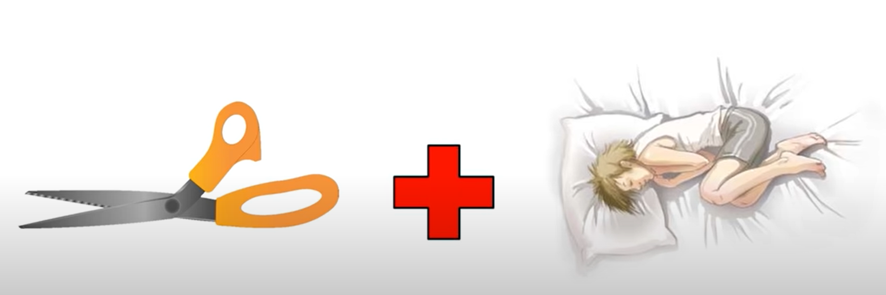
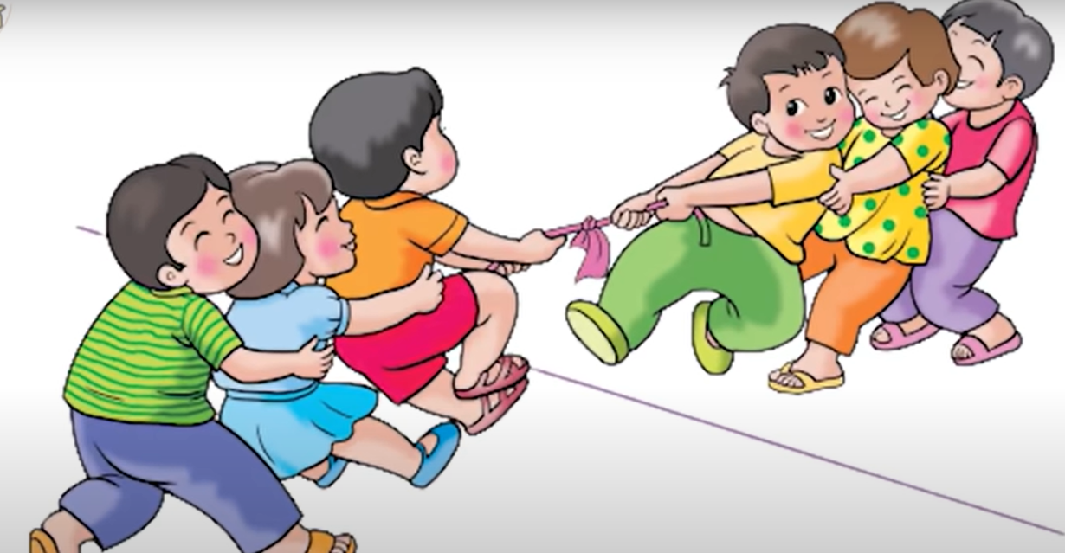

Kéo co

Slide 4
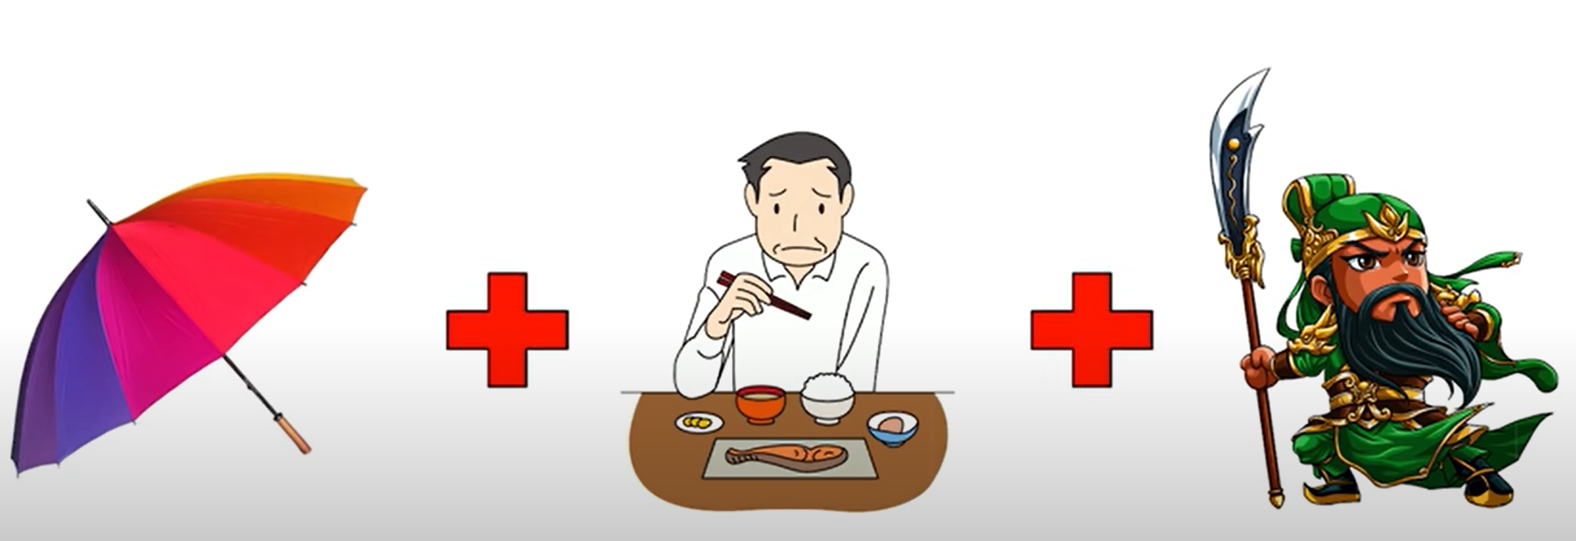
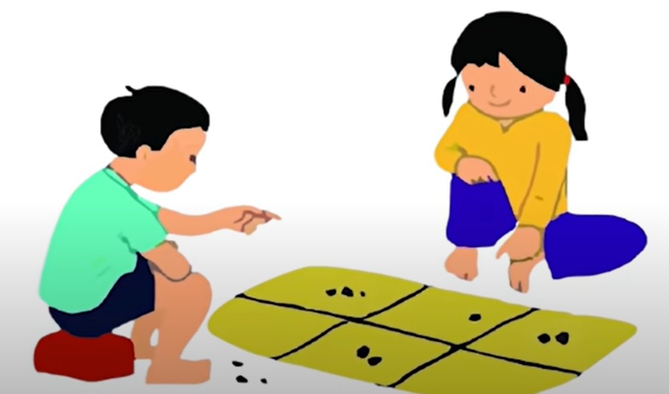
Ô ăn quan

Slide 5
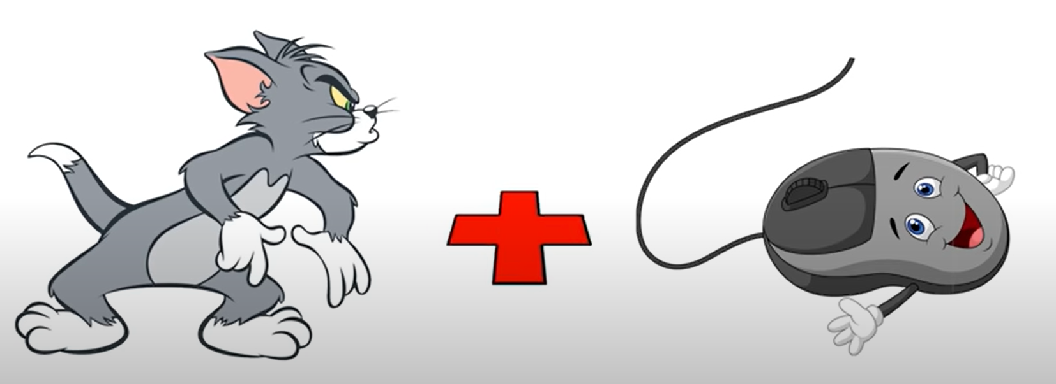
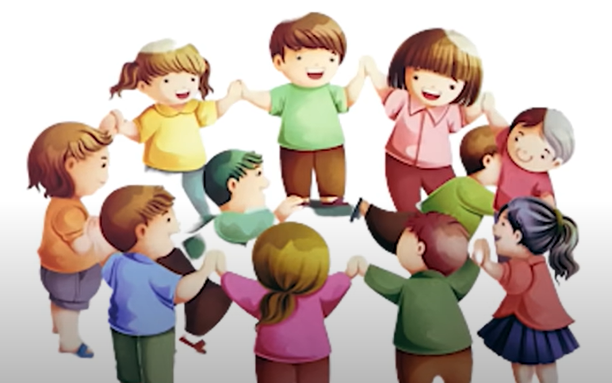
Mèo đuổi chuột

Slide 6
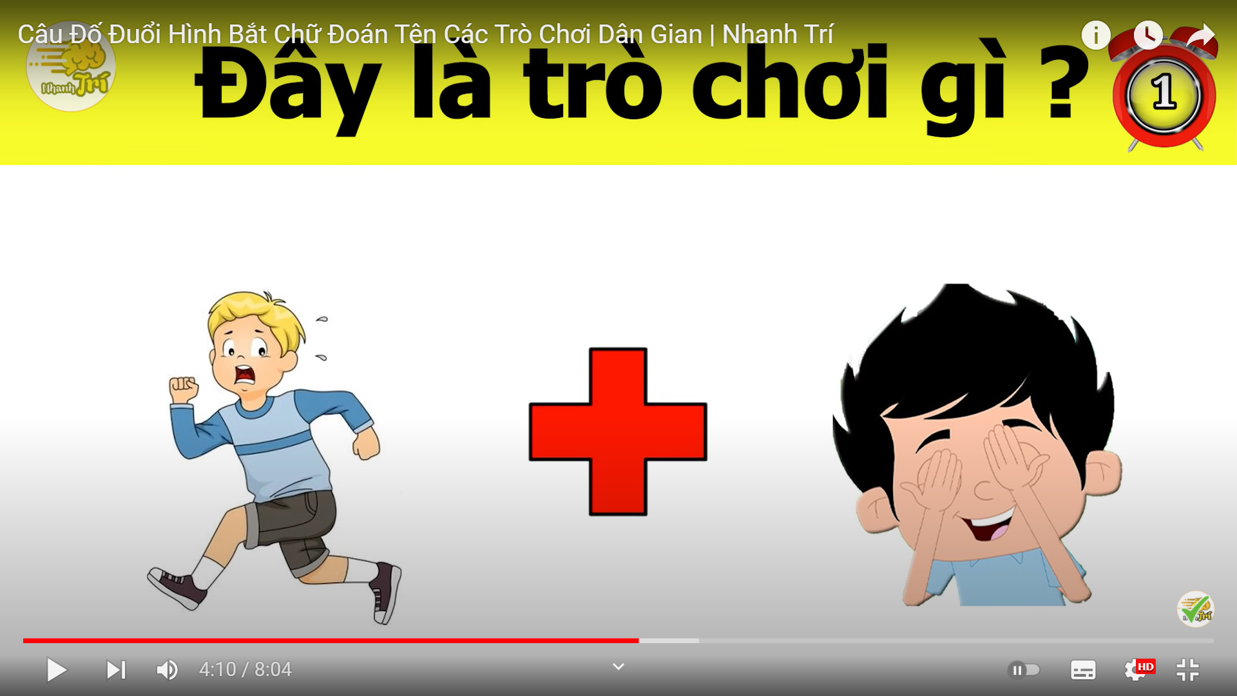
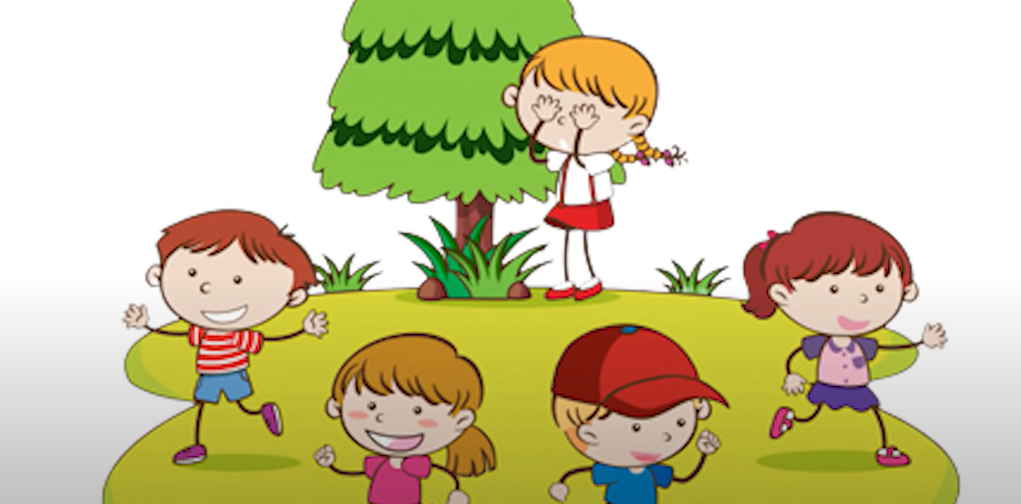
Trốn tìm

Slide 7
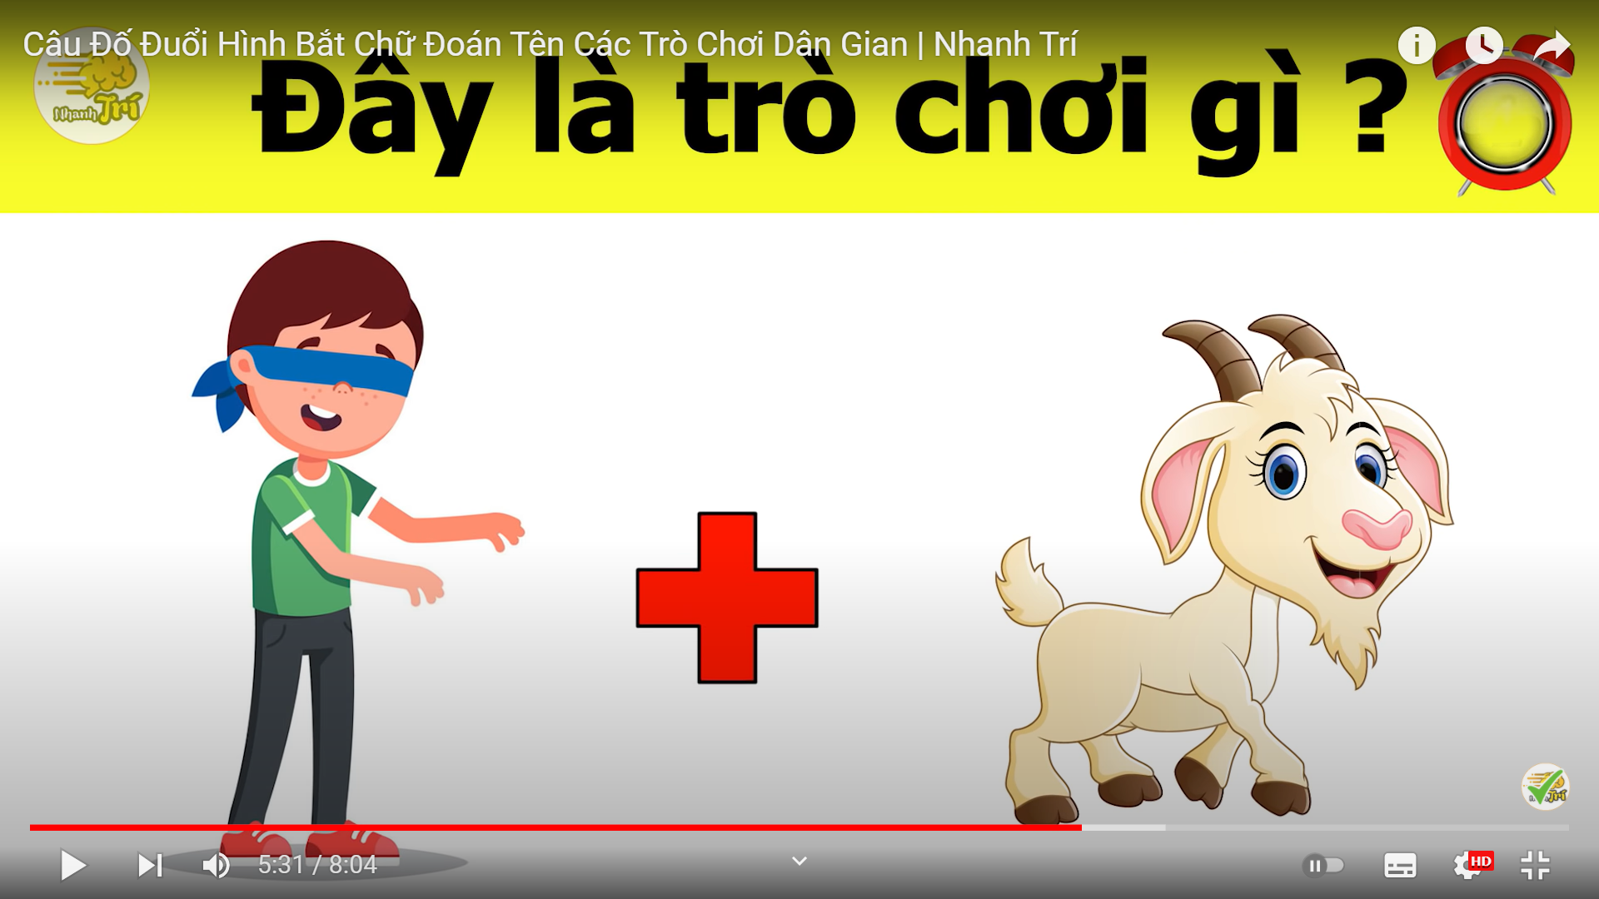
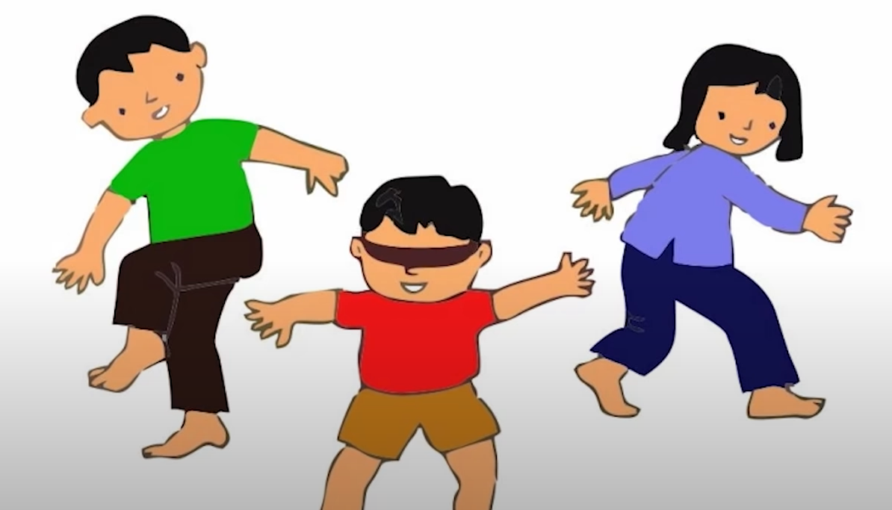
Bịt mắt bắt dê

Slide 8
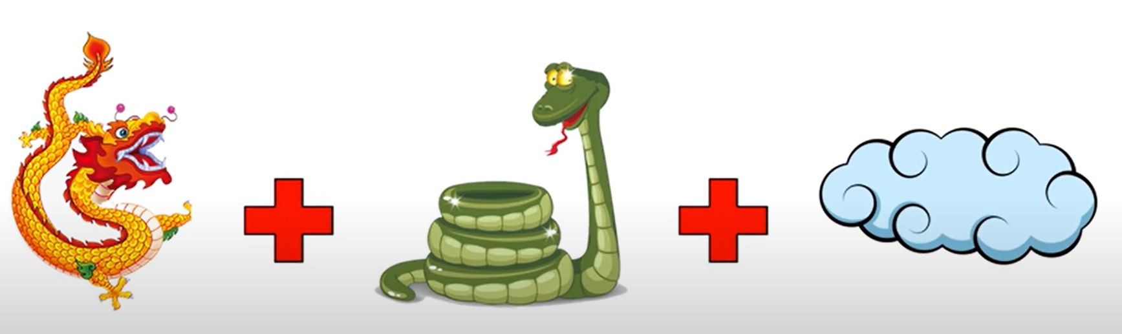
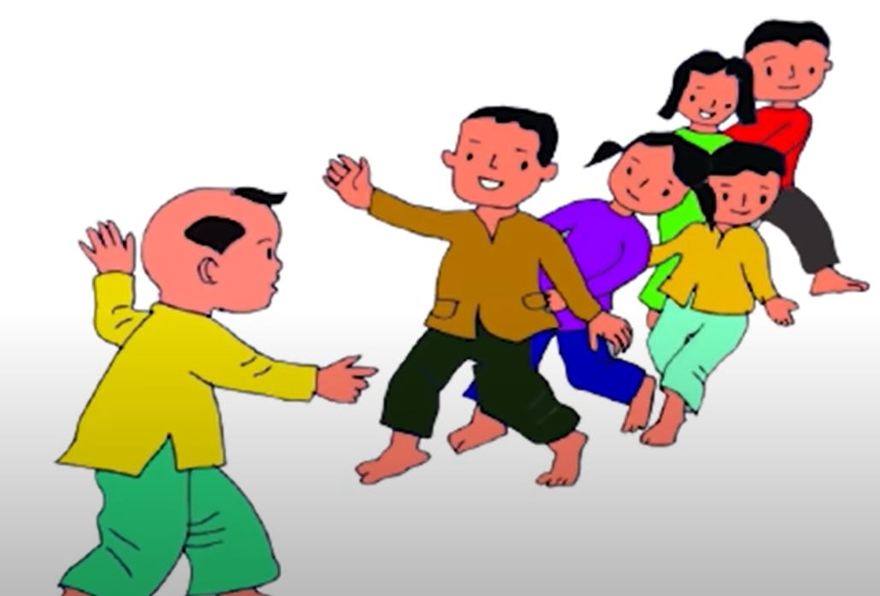
Rồng rắn
lên mây

Slide 9
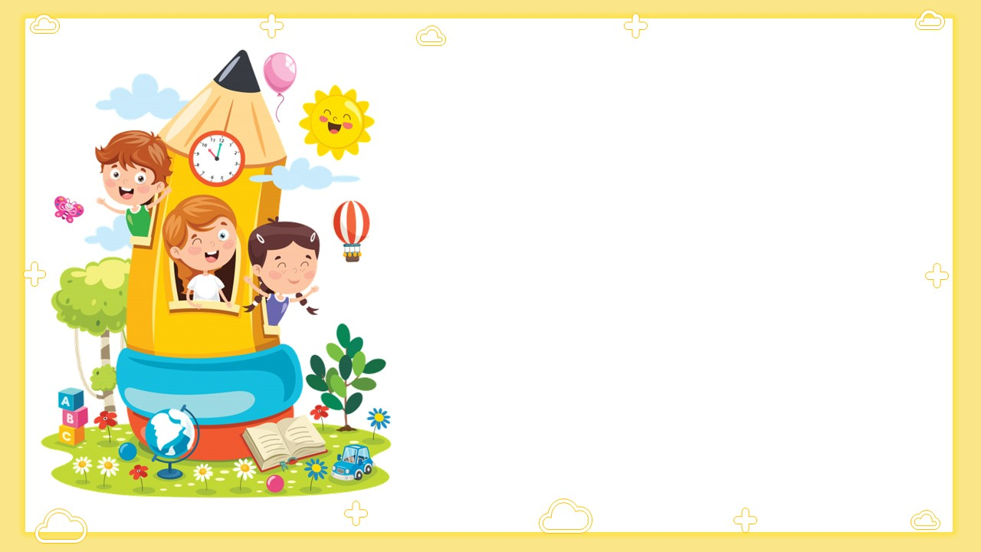
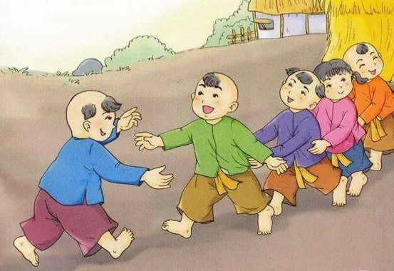
Tuần 13
Bài 23
RỒNG RẮN LÊN MÂY

Slide 10






Yêu cầu cần đạt
Đọc đúng rõ ràng bài đọc Rồng rắn lên mây.
Hiểu cách chơi trò chơi Rồng rắn lên mây.
4

Slide 11


Tiết 1: Đọc

Slide 12
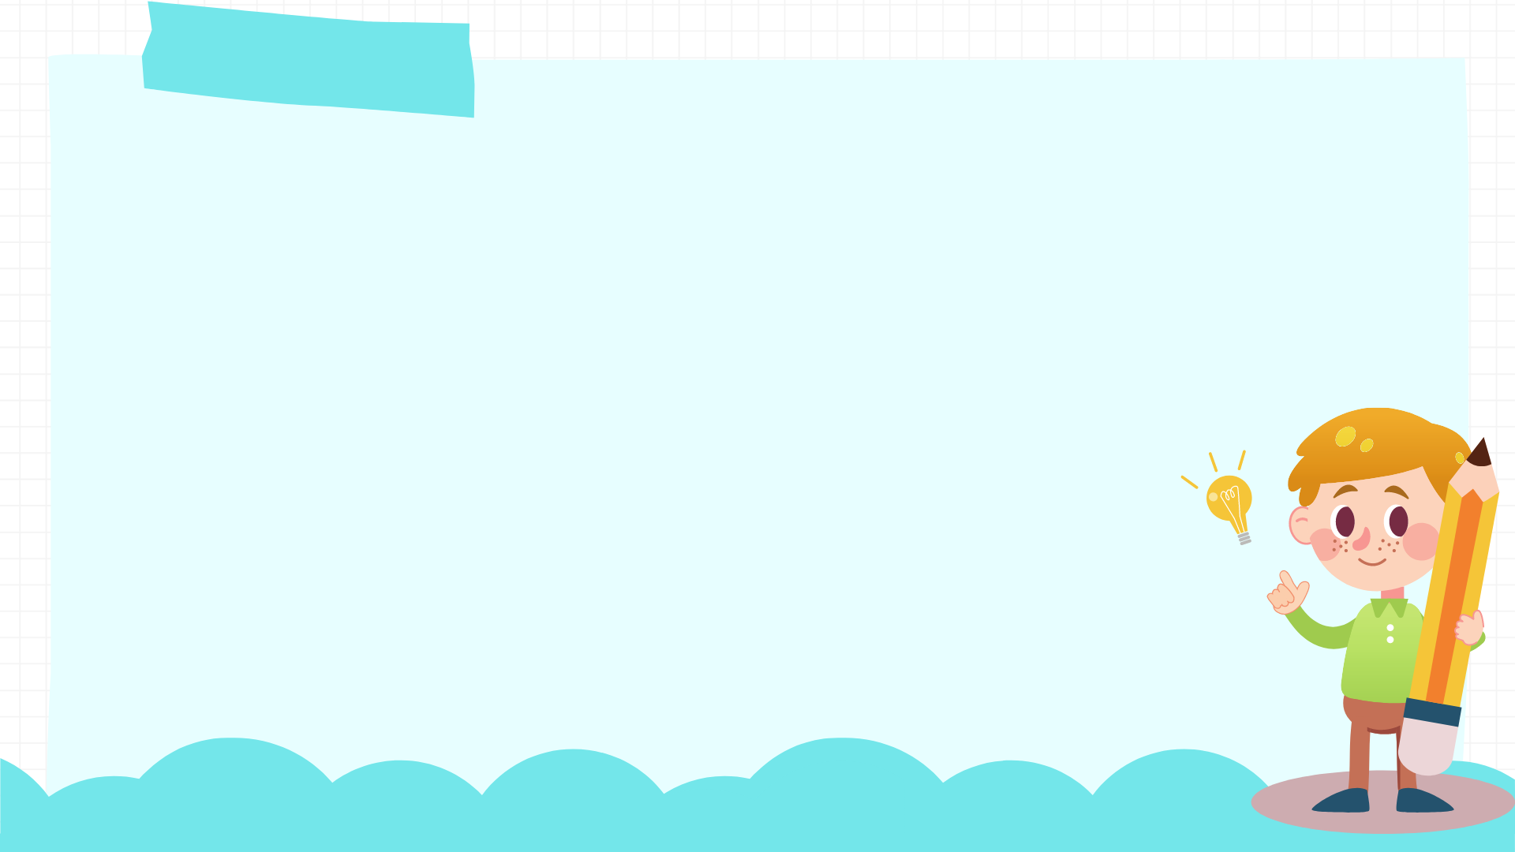

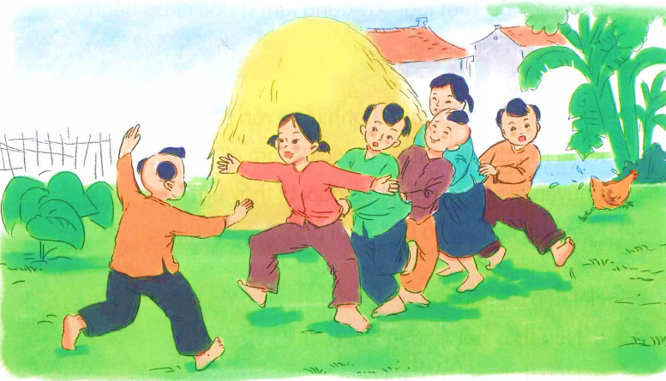
ĐỌC
Em biết gì về trò chơi Rồng rắn lên mây ?
Notes:
“Rồng rắn lên mây là một trong những trò chơi dân gian, chơi theo nhóm, các người chơi được phân vai và phải thực hiện vai chơi của mình trong sự phối hợp với người khác.
Một người đứng riêng ra làm thầy thuốc, những người còn lại sắp hàng một, tay người sau nắm vạt áo người trước hoặc đặt trên vai của người đứng trước. Sau đó cả chuỗi người này bắt đầu lượn qua lượn lại như con rắn, vừa đi vừa hát: “Rồng rắn lên mây/ Có cây lúc lắc/ Hỏi thăm thầy thuốc/ Có nhà hay không?”.

Slide 13

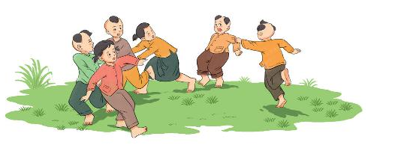
RỒNG RẮN LÊN MÂY
Rồng rắn lên mây là một trò chơi vui nhộn. Năm, sáu bạn túm áo nhau làm rồng rắn. Một bạn làm thầy thuốc, đứng đối diện với rồng rắn.
Rồng rắn vừa đi vòng vèo vừa hát:
Rồng rắn lên mây
Thấy cây núc nác
Hỏi thăm thầy thuốc
Có nhà hay không?
Nếu thầy nói “không” thì rồng rắn đi tiếp. Nếu thầy nói “ có” thì rồng rắn hỏi xin thuốc cho con và đồng ý cho thầy bắt khúc đuôi.
Thầy thuốc tìm cách bắt khúc đuôi. Bạn làm đầu dang tay cản thầy thuốc, bạn làm đuôi tìm cách tránh thầy. Nếu bạn khúc đuôi để thầy bắt được thì đổi vai làm thầy thuốc. Nếu bạn khúc giữa để đứt thì đổi vai làm đuôi. Trò chơi cứ thế tiếp tục.
(Theo 101 trò chơi dân gian dành cho trẻ Mầm non)
Đọc mẫu

Slide 14
RỒNG RẮN LÊN MÂY
Rồng rắn lên mây là một trò chơi vui nhộn. Năm, sáu bạn túm áo nhau làm rồng rắn. Một bạn làm thầy thuốc, đứng đối diện với rồng rắn.
Rồng rắn vừa đi vòng vèo vừa hát:
Rồng rắn lên mây
Thấy cây núc nác
Hỏi thăm thầy thuốc
Có nhà hay không?
Nếu thầy nói “không” thì rồng rắn đi tiếp. Nếu thầy nói “ có” thì rồng rắn hỏi xin thuốc cho con và đồng ý cho thầy bắt khúc đuôi.
Thầy thuốc tìm cách bắt khúc đuôi. Bạn làm đầu dang tay cản thầy thuốc, bạn làm đuôi tìm cách tránh thầy. Nếu bạn khúc đuôi để thầy bắt được thì đổi vai làm thầy thuốc. Nếu bạn khúc giữa để đứt thì đổi vai làm đuôi. Trò chơi cứ thế tiếp tục.
1
2
3
Luyện đọc nối tiếp đoạn

Slide 15
RỒNG RẮN LÊN MÂY
Rồng rắn lên mây là một trò chơi vui nhộn. Năm, sáu bạn túm áo nhau làm rồng rắn. Một bạn làm thầy thuốc, đứng đối diện với rồng rắn.
Rồng rắn vừa đi vòng vèo vừa hát:
Rồng rắn lên mây
Thấy cây núc nác
Hỏi thăm thầy thuốc
Có nhà hay không?
Nếu thầy nói “không” thì rồng rắn đi tiếp. Nếu thầy nói “ có” thì rồng rắn hỏi xin thuốc cho con và đồng ý cho thầy bắt khúc đuôi.
Thầy thuốc tìm cách bắt khúc đuôi. Bạn làm đầu dang tay cản thầy thuốc, bạn làm đuôi tìm cách tránh thầy. Nếu bạn khúc đuôi để thầy bắt được thì đổi vai làm thầy thuốc. Nếu bạn khúc giữa để đứt thì đổi vai làm đuôi. Trò chơi cứ thế tiếp tục.
1
2
3
Tìm từ khó đọc

Slide 16

Luyện đọc từ khó đọc
rồng rắn
vòng vèo
núc nác
dang tay

Slide 17
RỒNG RẮN LÊN MÂY
1
Rồng rắn lên mây là một trò chơi vui nhộn. Năm, sáu bạn túm áo nhau làm rồng rắn. Một bạn làm thầy thuốc, đứng đối diện với rồng rắn.

Slide 18
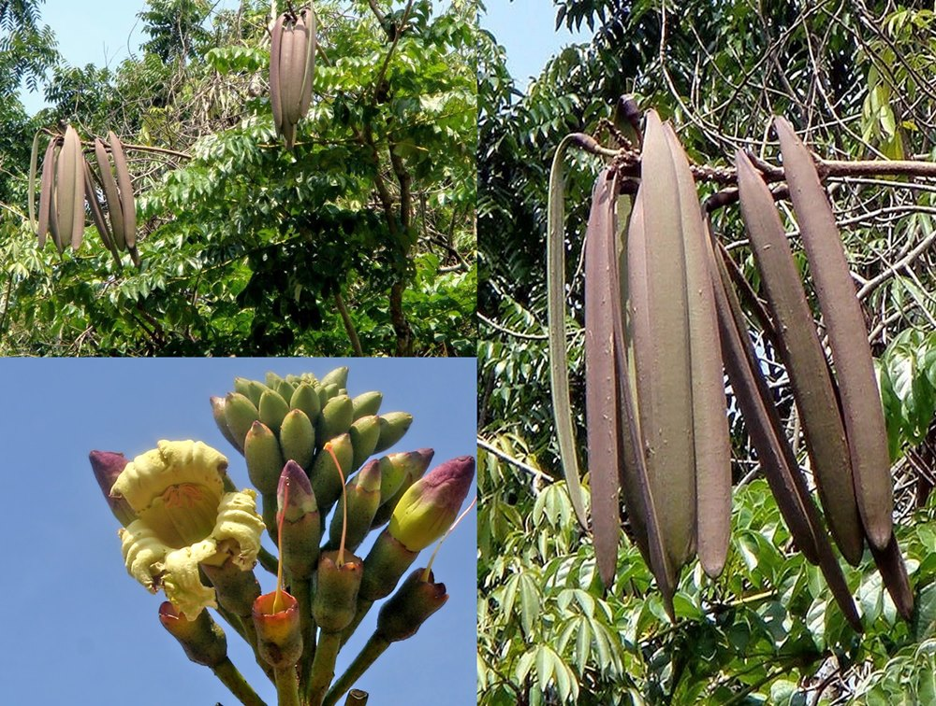
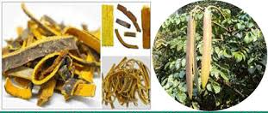

2
Rồng rắn vừa đi vòng vèo vừa hát:
Rồng rắn lên mây
Thấy cây núc nác
Hỏi thăm thầy thuốc
Có nhà hay không?
Nếu thầy nói “không” thì rồng rắn đi tiếp. Nếu thầy nói “ có” thì rồng rắn hỏi xin thuốc cho con và đồng ý cho thầy bắt khúc đuôi.
Cây núc nác: Là một loại cây dùng để làm thuốc chữa bệnh

Slide 19
3
Thầy thuốc tìm cách bắt khúc đuôi. Bạn làm đầu dang tay cản thầy thuốc, bạn làm đuôi tìm cách tránh thầy. Nếu bạn khúc đuôi để thầy bắt được thì đổi vai làm thầy thuốc. Nếu bạn khúc giữa để đứt thì đổi vai làm đuôi. Trò chơi cứ thế tiếp tục.
cản: ngăn lại, giữ lại

Slide 20
RỒNG RẮN LÊN MÂY
Rồng rắn lên mây là một trò chơi vui nhộn. Năm, sáu bạn túm áo nhau làm rồng rắn. Một bạn làm thầy thuốc, đứng đối diện với rồng rắn.
Rồng rắn vừa đi vòng vèo vừa hát:
Rồng rắn lên mây
Thấy cây núc nác
Hỏi thăm thầy thuốc
Có nhà hay không?
Nếu thầy nói “không” thì rồng rắn đi tiếp. Nếu thầy nói “ có” thì rồng rắn hỏi xin thuốc cho con và đồng ý cho thầy bắt khúc đuôi.
Thầy thuốc tìm cách bắt khúc đuôi. Bạn làm đầu dang tay cản thầy thuốc. Nếu bạn khúc đuôi để thầy bắt được thì đổi vai làm thầy thuốc. Nếu bạn khúc giữa để đứt thì đổi vai làm đuôi. Trò chơi cứ thế tiếp tục.
1
2
3
Luyện đọc đoạn

Slide 21




Luyện đọc nhóm
Yêu cầu
- Phân công đọc theo đoạn
- Tất cả thành viên đều đọc
- Sửa lỗi cho bạn nếu bạn đọc chưa đúng.

Slide 22
RỒNG RẮN LÊN MÂY
Rồng rắn lên mây là một trò chơi vui nhộn. Năm, sáu bạn túm áo nhau làm rồng rắn. Một bạn làm thầy thuốc, đứng đối diện với rồng rắn.
Rồng rắn vừa đi vòng vèo vừa hát:
Rồng rắn lên mây
Thấy cây núc nác
Hỏi thăm thầy thuốc
Có nhà hay không?
Nếu thầy nói “không” thì rồng rắn đi tiếp. Nếu thầy nói “ có” thì rồng rắn hỏi xin thuốc cho con và đồng ý cho thầy bắt khúc đuôi.
Thầy thuốc tìm cách bắt khúc đuôi. Bạn làm đầu dang tay cản thầy thuốc, bạn làm đuôi tìm cách tránh thầy. . Nếu bạn khúc đuôi để thầy bắt được thì đổi vai làm thầy thuốc. Nếu bạn khúc giữa để đứt thì đổi vai làm đuôi. Trò chơi cứ thế tiếp tục.
1
2
3
Đọc toàn bài

Slide 23
Tiết 2 Tìm hiểu bài

Slide 24
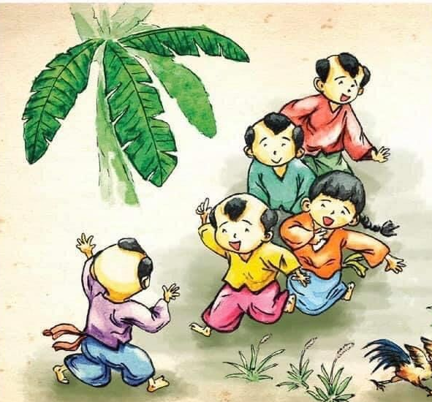
1. Những người chơi làm thành rồng rắn bằng cách nào?
Năm sáu bạn túm áo nhau làm rồng rắn.
Đoạn 1

Slide 25

2. Rồng rắn đến gặp thầy thuốc để làm gì?
Rồng rắn đến gặp thầy thuốc để
lấy thuốc cho con.
Đoạn 2

Slide 26
3. Chuyện gì xảy ra nếu khúc đuôi bị thầy bắt?
Nếu khúc đuôi bị thầy bắt thì phải
đổi vai làm thầy thuốc.
Đoạn 3

Slide 27
4. Nếu bạn khúc giữa bị đứt thì bạn đó phải làm gì?
Nếu khúc giữa bị đứt thì
đổi vai làm đuôi
Đoạn 3

Slide 28
* Qua trò chơi này con rút ra điều gì?
Đây là trò chơi tập thể, mỗi người đều có vai trò và nhiệm vụ riêng. Trò chơi sẽ thành công nếu mọi người đều làm tốt nhiệm vụ của mình. Khi chơi hay làm việc trong tập thể, mỗi cá nhân đều cần có trách nhiệm.

Slide 29



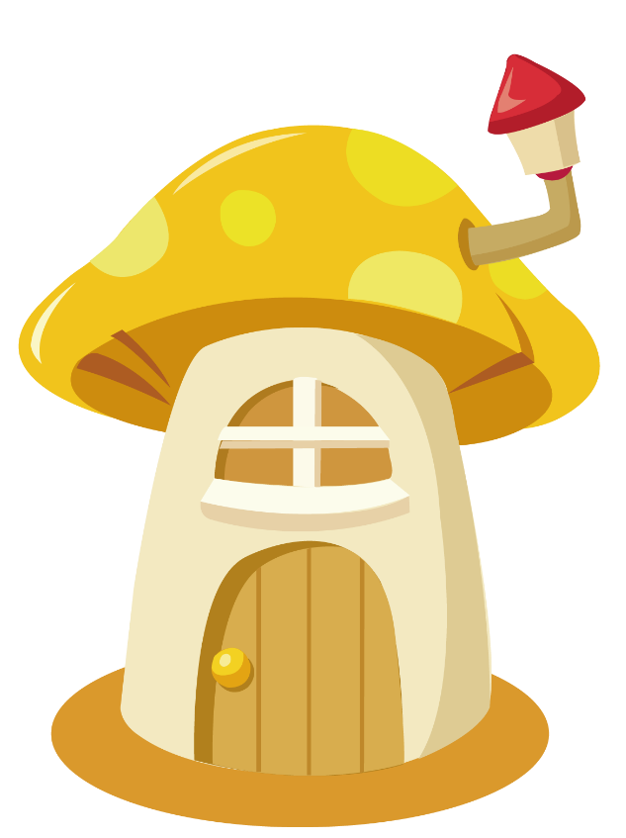

Luyện đọc lại

Slide 30
RỒNG RẮN LÊN MÂY
Rồng rắn lên mây là một trò chơi vui nhộn. Năm, sáu bạn túm áo nhau làm rồng rắn. Một bạn làm thầy thuốc, đứng đối diện với rồng rắn.
Rồng rắn vừa đi vòng vèo vừa hát:
Rồng rắn lên mây
Thấy cây núc nác
Hỏi thăm thầy thuốc
Có nhà hay không?
Nếu thầy nói “không” thì rồng rắn đi tiếp. Nếu thầy nói “ có” thì rồng rắn hỏi xin thuốc cho con và đồng ý cho thầy bắt khúc đuôi.
Thầy thuốc tìm cách bắt khúc đuôi. Bạn làm đầu dang tay cản thầy thuốc, bạn làm đuôi tìm cách tránh thầy. Nếu bạn khúc đuôi để thầy bắt được thì đổi vai làm thầy thuốc. Nếu bạn khúc giữa để đứt thì đổi vai làm đuôi. Trò chơi cứ thế tiếp tục.
1
2
3

Slide 31

Luyện tập theo văn bản đọc

Slide 32





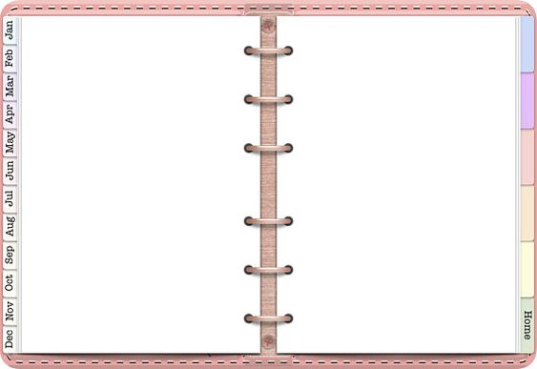



1. Nói tiếp để hoàn thành câu
Thảo luận nhóm 4
a. Nếu thầy nói “không” thì
b. Nếu thầy nói “có” thì
(...)
(...)
c. Nếu bạn khúc đuôi để thầy bắt được thì
d. Nếu bạn khúc giữa để đứt thì
(...)
(...)

Slide 33
1. Nói tiếp để hoàn thành câu
rồng rắn hỏi xin thuốc cho con và đồng ý cho thầy bắt khúc đuôi.
a. Nếu thầy nói “không” thì
b. Nếu thầy nói “có” thì
rồng rắn đi tiếp.
c. Nếu bạn khúc đuôi để thầy bắt được thì
d. Nếu bạn khúc giữa để đứt thì
phải đổi
vai làm thầy thuốc.
phải đổi
vai làm đuôi.

Slide 34
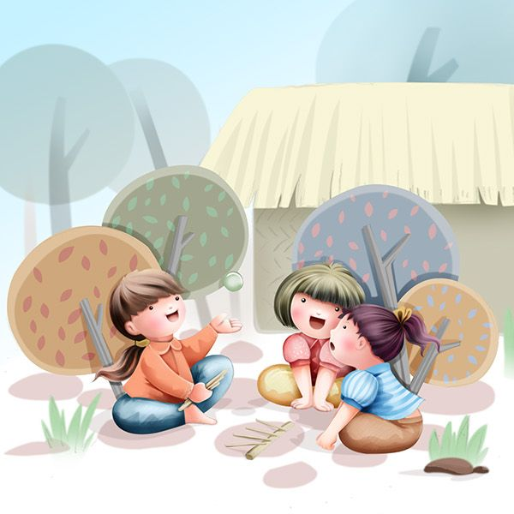
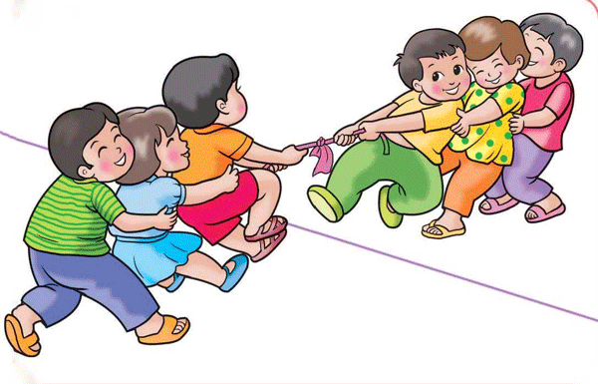
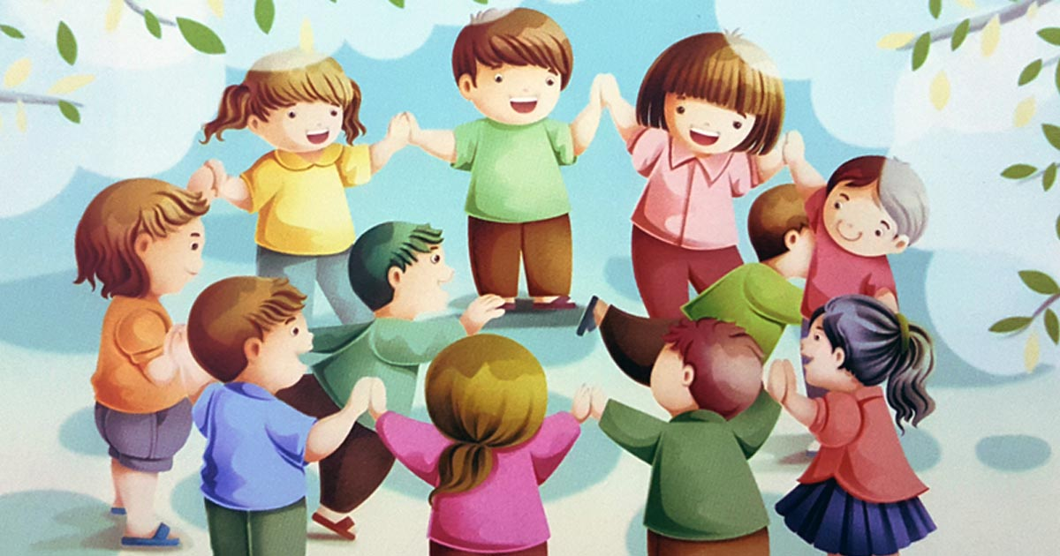
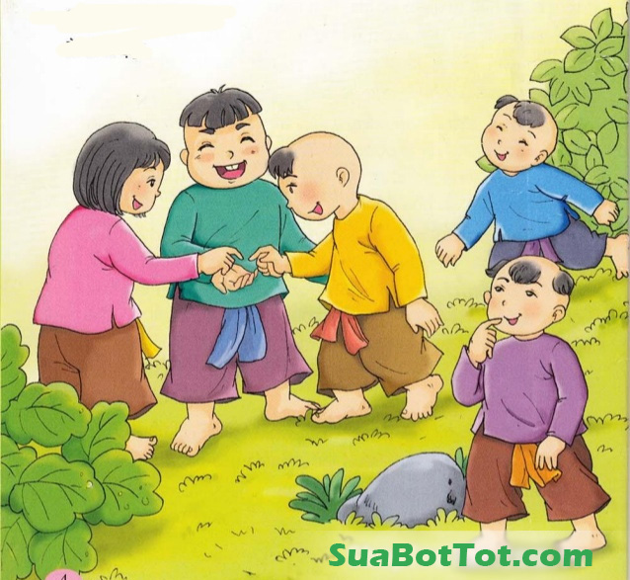
Em biết tên những trò chơi nào dưới đây ?

Slide 35

2. Đặt một câu nói về trò chơi em thích.
Đặc điểm
Cách chơi
Tên trò chơi
+
Ý nghĩa
Nhận xét
M: Rồng rắn lên mây là một trò chơi vui nhộn.

Slide 36



Tạm biệt và hẹn gặp lại
các con vào những tiết học sau!

